Slide 1
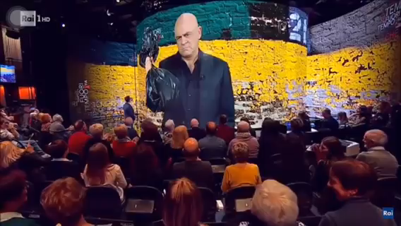
MAURIZIO CROZZA

